Slide 1

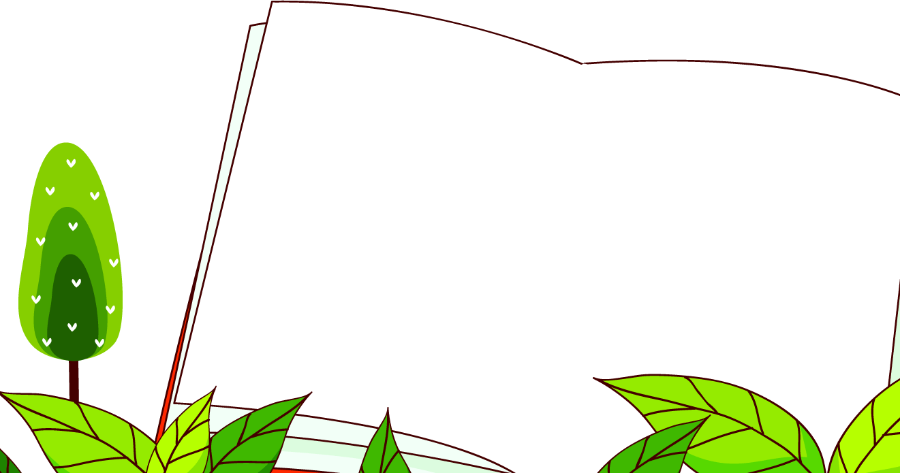

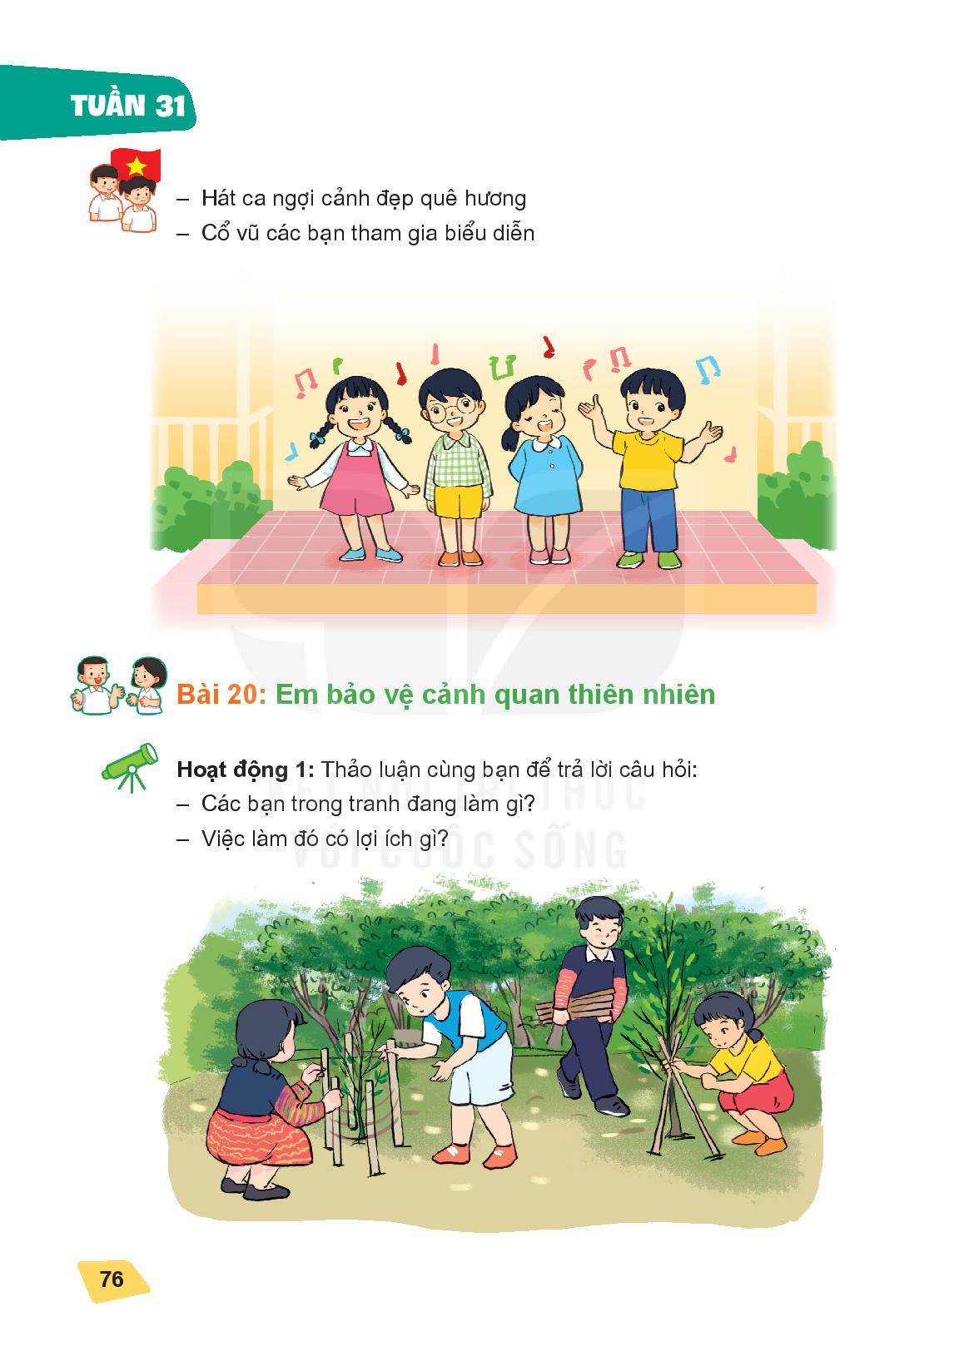
HOẠT ĐỘNG TRẢI NGHIỆM
Bài 20: Em bảo vệ cảnh quan thiên nhiên (tiết 1)
Hoạt động 1: Thảo luận cùng bạn để trả lời câu hỏi:
Các bạn trong tranh đang làm gì?
Việc làm đó có lợi ích gì?

Slide 2
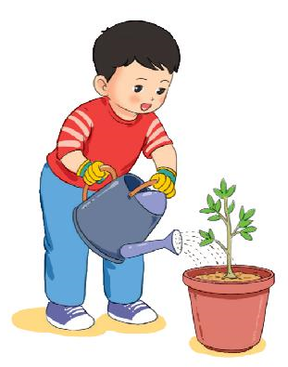
HOẠT ĐỘNG TRẢI NGHIỆM
Bài 20: Em bảo vệ cảnh quan thiên nhiên (tiết 1)
Hoạt động 2: Nêu những việc cần làm để bảo vệ thiên nhiên

Slide 3



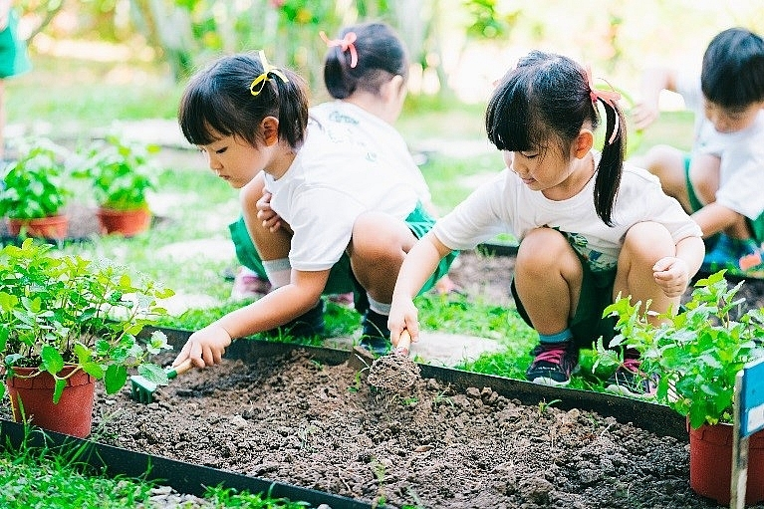
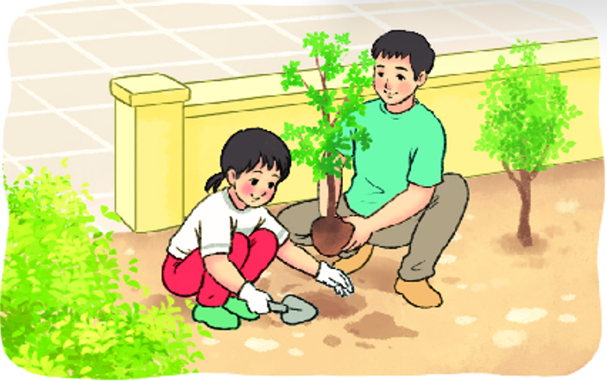
HOẠT ĐỘNG TRẢI NGHIỆM
Bài 20: Em bảo vệ cảnh quan thiên nhiên (tiết 1)
Hoạt động 2: Nêu những việc cần làm để bảo vệ thiên nhiên
Chồng và chăm sóc cây xanh

Slide 4

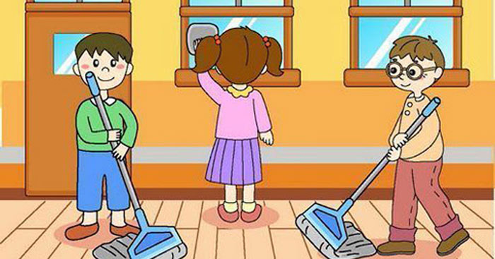
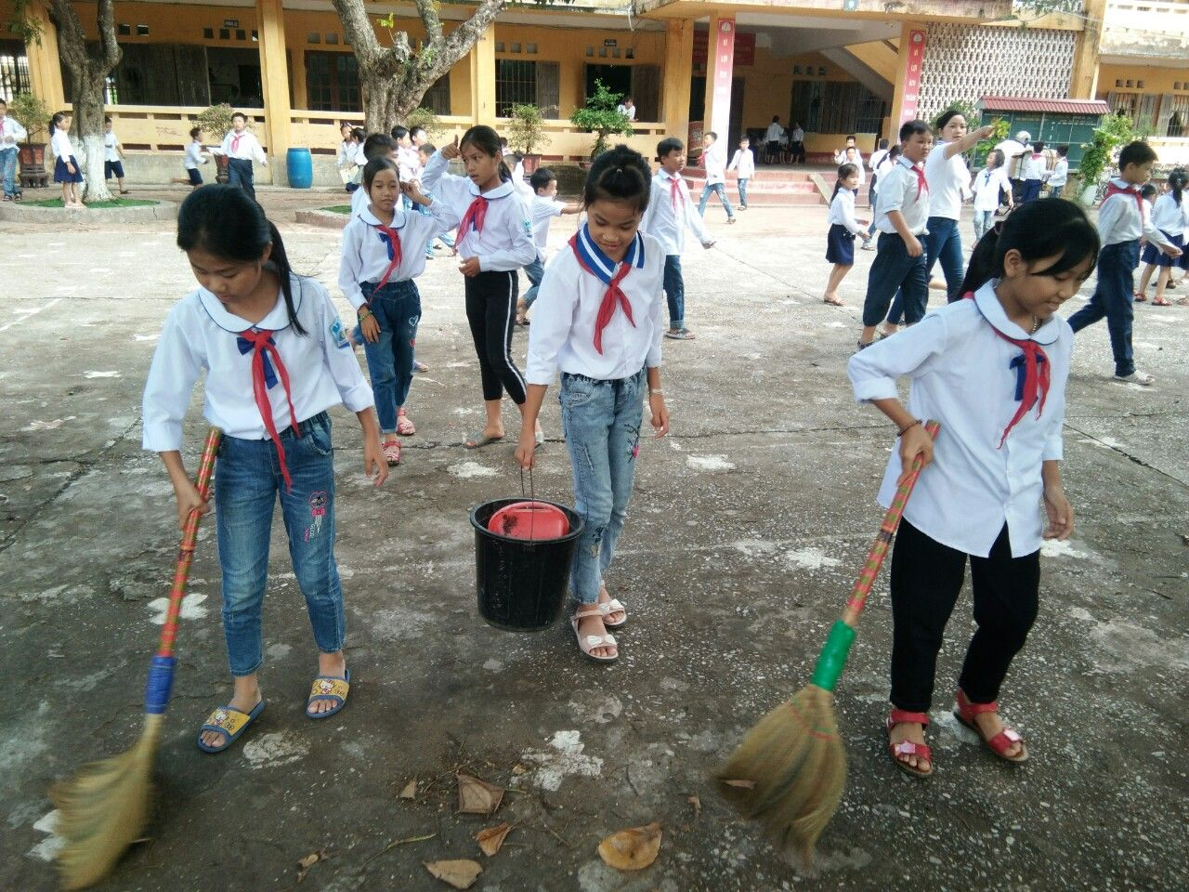

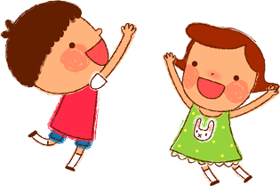
HOẠT ĐỘNG TRẢI NGHIỆM
Bài 20: Em bảo vệ cảnh quan thiên nhiên (tiết 1)
Hoạt động 2: Nêu những việc cần làm để bảo vệ thiên nhiên
Làm vệ sinh môi trường

Slide 5


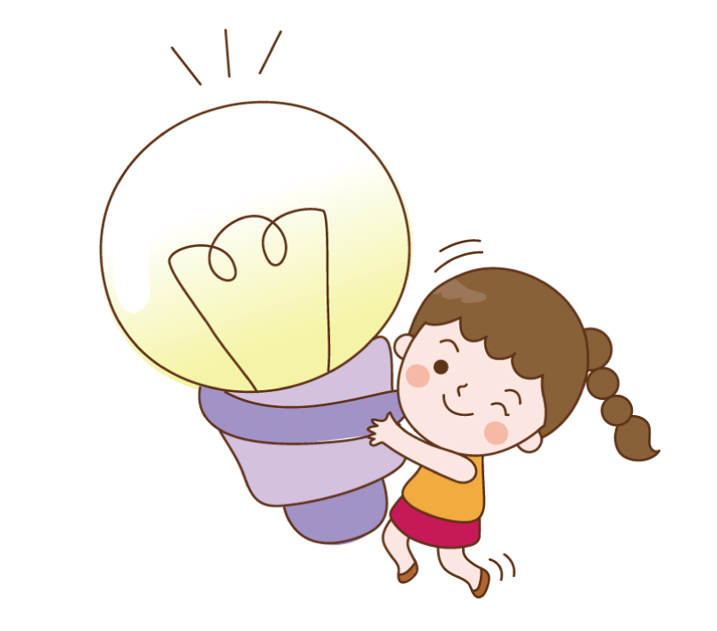
HOẠT ĐỘNG TRẢI NGHIỆM
Bài 20: Em bảo vệ cảnh quan thiên nhiên (tiết 1)
Hoạt động 1: Thảo luận cùng bạn để trả lời câu hỏi:
SƯU TẦM
CHUẨN BỊ
NHẬN XÉT
DỤNG CỤ
Hoạt động 2: Nêu những việc cần làm để bảo vệ thiên nhiên
SÁCH VỞ
TTTTTTT

